Slide 1
Осторожно: тонкий лёд!!!

Slide 2
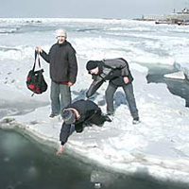
Шокирующая статистика
Ежегодно в России на воде гибнут около
20 тысяч человек. Происходит это в разное время года и по различным причинам.

Slide 3
Чем опасно попадание человека
в ледяную воду?
Организм человека, провалившегося под лед, попадает в стрессовую ситуацию и, как следствие, от резкого холода происходит сокращение мышц груди и живота, вызывая выдох, а затем вдох. Этот непроизвольный дыхательный процесс особенно опасен, если голова находиться под водой, человек захлебывается.
При попадании в холодную воду усиливается сердечная деятельность, растет артериальное давление.

Slide 4
Каждый из вас должен знать, что
в период весеннего паводка и ледохода запрещается:
выходить на лед водоемов,
переправляться через реку в период ледохода,
стоять на прибитых течением к берегу льдинах,
отталкивать льдины от берега,
измерять глубину реки или любого другого водоема со льда,
ходить по льдинам и кататься на них,
стоять на обрывистом берегу подвергающемуся размыву.
Уважаемые обучающиеся, если вы оказались свидетелем несчастного случая на реке или озере, то не теряйтесь, не убегайте домой, а громко зовите на помощь, взрослые услышат и смогут выручить из беды.

Slide 5
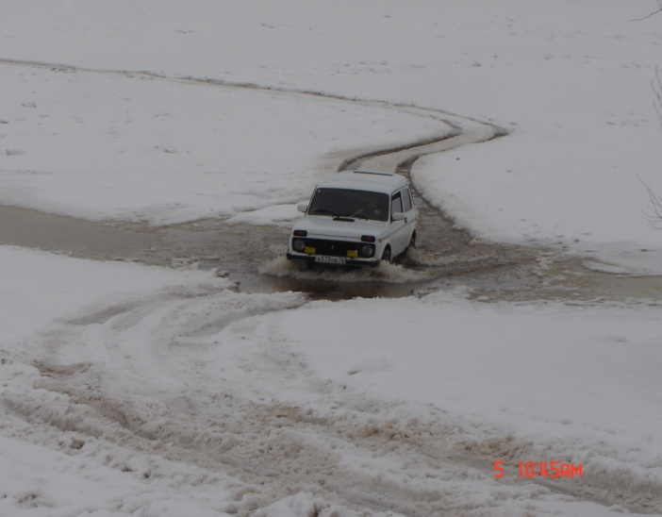
Основным условием безопасного пребывания человека на льду является соответствие толщины льда прилагаемой нагрузке:
безопасная толщина льда для одного человека не менее 7 см;
безопасная толщина льда для совершения пешей переправы 15 см и более;
безопасная толщина льда для проезда автомобилей не менее 30 см.

Slide 6
Правила поведения на льду
1. Ни в коем случае нельзя выходить на лед в темное время суток и при плохой видимости (туман, снегопад, дождь).
2. При переходе через реку пользуйтесь ледовыми переправами.
3. Нельзя проверять прочность льда ударом ноги. Если после первого сильного удара поленом или лыжной палкой покажется хоть немного воды, - это означает, что лед тонкий, по нему ходить нельзя.
В этом случае следует немедленно отойти по своему же следу к берегу, скользящими шагами, не отрывая ног ото льда и расставив их на ширину плеч, чтобы нагрузка распределялась на большую площадь. Точно так же поступают при предостерегающем потрескивании льда и образовании в нем трещин.
4. При вынужденном переходе водоема безопаснее всего придерживаться проторенных троп или идти по уже проложенной лыжне. Но если их нет, надо перед тем, как спуститься на лед, очень внимательно осмотреться и наметить предстоящий маршрут.
5. При переходе водоема группой необходимо соблюдать расстояние друг от друга (5-6 м).

Slide 7
Правила поведения на льду
6. Замерзшую реку (озеро) лучше перейти на лыжах, при этом: крепления лыж расстегните, чтобы при необходимости быстро их сбросить; лыжные палки держите в руках, не накидывая петли на кисти рук, чтобы в случае опасности сразу их отбросить.
7. Если есть рюкзак, повесьте его на одно плечо, это позволит легко освободиться от груза в случае, если лед под вами провалится.
8. На замерзший водоем необходимо брать с собой прочный шнур длиной 20 - 25 метров с большой глухой петлей на конце и грузом. Груз поможет забросить шнур к провалившемуся в воду товарищу, петля нужна для того, чтобы пострадавший мог надежнее держаться, продев ее подмышки.
9. Родители не должны отпускать детей на лед (на рыбалку, катание на лыжах и коньках) без присмотра.
10. Одна из самых частых причин трагедий на водоёмах - алкогольное опьянение. Люди неадекватно реагируют на опасность и в случае чрезвычайной ситуации становятся беспомощными.

Slide 8
Если вы всё-таки провалились под лёд…….

Slide 9
Ещё раз последовательность ваших действий при попадании под лёд:
- Широко раскиньте руки по кромкам льда, чтобы не погрузиться с головой под воду. Старайтесь без резких движений выбираться на лед, наползая грудью и поочередно вытаскивая на поверхность ноги. Выбравшись из пролома, нужно откатиться, а затем ползти в ту сторону, откуда шли до этого.
- Не поддавайтесь панике.
- Не надо барахтаться и наваливаться всем телом на тонкую кромку льда, так как под тяжестью тела он будет обламываться.
- Широко раскиньте руки, чтобы не погрузиться с головой в воду.
- Обопритесь локтями об лед и, приведя тело в горизонтальное положение, постарайтесь забросить на лед ту ногу, которая ближе всего к его кромке, поворотом корпуса вытащите вторую ногу и быстро выкатывайтесь.

Slide 10
- Без резких движений отползайте как можно дальше от опасного места в том направлении, откуда пришли.
- Зовите на помощь.
- Удерживая себя на поверхности воды, стараться затрачивать на это минимум физических усилий. (Одна из причин быстрого понижения температуры тела - перемещение прилежащего к телу подогретого им слоя воды и замена его новым, холодным. Кроме того, при движениях нарушается дополнительная изоляция, создаваемая водой, пропитавшей одежду).
- Находясь на плаву, следует голову держать как можно выше над водой. Известно, что более 50% всей потери тепла организма, а по некоторым данным, даже 75% приходится на ее долю.
- Активно плыть к берегу, плоту или шлюпке, можно, если они находятся на расстоянии, преодоление которого потребует не более 40 мин.
- Добравшись до плавательных средства, надо немедленно раздеться, выжать намокшую одежду и снова надеть.

Slide 11
Если вы оказываете помощь пострадавшему:
В первую очередь вызовите спасателей.
Затем, если вы уверены в своих силах, постарайтесь приблизиться к нему ползком, широко раскинув руки и ноги: это увеличит площадь опоры. Помните, к краю полыньи подползать нельзя, иначе можно тоже оказаться в воде.
Бросьте пострадавшему связанные ремни или шарфы, любую доску, жердь или лыжи. Действовать нужно быстро и решительно, т.к. в ледяной воде человек быстро коченеет, а намокшая одежда тянет его вниз.
- Если вам удалось вытащить пострадавшего на лед, от опасной зоны удаляйтесь только ползком. Спасенный из полыньи человек продолжает оставаться в смертельной опасности, потому что его организм продолжает стремительно переохлаждаться. Поэтому самым важным при оказании помощи человеку, провалившемуся под лед, является его согревание.

Slide 12
Если вы оказываете помощь пострадавшему:
- Подходите к полынье очень осторожно, лучше подползти по-пластунски. - Сообщите пострадавшему криком, что идете ему на помощь, это придаст ему силы, уверенность. - За 3-4 метра протяните ему веревку, шест, доску, шарф или любое другое подручное средство. - Подавать пострадавшему руку небезопасно, так как, приближаясь к полынье, вы увеличите нагрузку на лед и не только не поможете, но и сами рискуете провалиться.

Slide 13
Первая помощь при утоплении:
- Перенести пострадавшего на безопасное место, согреть.
- Повернуть утонувшего лицом вниз и опустить голову ниже таза.
- Очистить рот от слизи. При появлении рвотного и кашлевого рефлексов - добиться полного удаления воды из дыхательных путей и желудка (нельзя терять время на удаления воды из легких и желудка при отсутствии пульса на сонной артерии).
- При отсутствии пульса на сонной артерии сделать наружный массаж сердца и искусственное дыхание.
- Доставить пострадавшего в медицинское учреждение.

Slide 14
Отогревание пострадавшего:
1. Пострадавшего надо укрыть в месте, защищенном от ветра, хорошо укутать в любую имеющуюся одежду, одеяло.
2. Если он в сознании, напоить горячим чаем, кофе. Очень эффективны грелки, бутылки, фляги, заполненные горячей водой, или камни, разогретые в пламени костра и завернутые в ткань, их прикладывают к боковым поверхностям грудной клетки, к голове, к паховой области, под мышки.
3. Нельзя растирать тело, давать алкоголь, этим можно нанести серьезный вред организму. Так, при растирании охлажденная кровь из периферических сосудов начнёт активно поступать к "сердцевине« тела, что приведет к дальнейшему снижению её температуры. Алкоголь же будет оказывать угнетающее действие на центральную нервную систему.

Slide 15
Это надо знать!
Время безопасного пребывания человека в воде: • при температуре воды 24°С время безопасного пребывания 7-9 часов, • при температуре воды 5-15°С - от 3,5 часов до 4,5 часов; • температура воды 2-3 °С оказывается смертельной для человека через 10-15 мин; • при температуре воды минус 2°С - смерть может наступить через 5-8 мин.

Slide 16
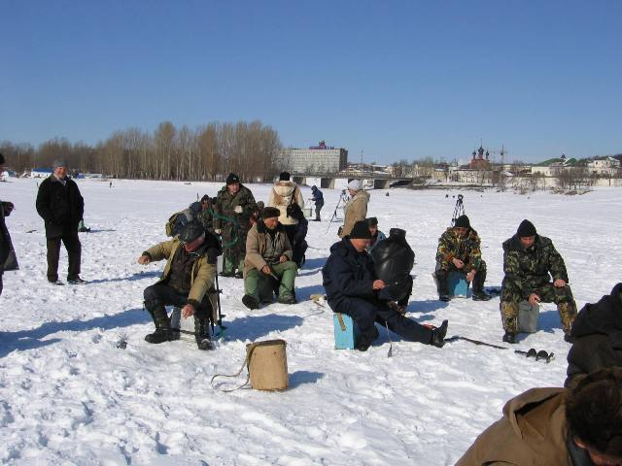
Дополнительные меры предосторожности для любителей подледного лова:
- не следует пробивать несколько лунок рядом;
- опасно собираться большими группами в одном месте;
- не стоит рисковать и ловить рыбу возле промоин;
обязательно нужно запастись веревкой длиной 12-15 метров;
Собираясь на рыбалку, не поленитесь сделать несложное приспособление, которое может спасти вам жизнь. Берется 2 длинных гвоздя или заточенных штыря, которые связываются между собой веревкой, длиной 50-70 см. Данное приспособление нужно держать в таком месте на верхней одежде, из которого сможете его быстро достать, находясь в воде. Гвозди берутся в руки и, втыкая их в лед, человек может выбраться из воды. Можно использовать для этих целей и нож, который лучше носить на верхней одежде или на поясе брюк.

Slide 17
Главное управление МЧС России
по Ярославской области советует:
- никогда не заходить по льду в одиночку;
- обходить участки, покрытые толстым слоем снега, т.к. под снегом лёд тоньше, непрочен он и у камыша;
- особенно осторожно надо спускаться на лёд с берега - здесь лёд часто бывает более тонким;
- особенно опасен лёд во время оттепели.

Slide 18
ЗАКОН ЯРОСЛАВСКОЙ ОБЛАСТИ
«ОБ АДМИНИСТРАТИВНЫХ ПРАВОНАРУШЕНИЯХ»
100-з от 3 декабря 2007 года ( Принят Государственной Думой Ярославской области 20 ноября 2007 года)
Глава 4. ПРАВОНАРУШЕНИЯ, ПОСЯГАЮЩИЕ НА ПРАВА ГРАЖДАН,
ОБЩЕСТВЕННЫЙ ПОРЯДОК И ОБЩЕСТВЕННУЮ БЕЗОПАСНОСТЬ
Статья 14. Нарушение правил охраны жизни людей на водных объектах
5. Выход на лед в запрещенных местах, в которых установлены соответствующие запрещающие надписи или знаки, влечет предупреждение или наложение административного штрафа на граждан в размере 3-х тысяч рублей.
6. Выезд на лед за пределами границ ледовой переправы на механических транспортных средствах, а равно несоблюдение требований безопасности при движении по ледовой переправе влечет наложение административного штрафа на граждан в размере 5-ти тысяч рублей.
7. Пробивание лунок для рыбной ловли и других целей в районе ледовой переправы (на расстоянии 100 метров слева и справа от нее) влечет предупреждение или наложение административного штрафа на граждан в размере от 1-ой тысячи до 3-х тысяч рублей.

Slide 19
Будьте осторожны во время весеннего паводка и ледохода!
Надеюсь, что эти простые правила поведения на льду помогут вам избежать
неприятных ситуаций!

